Slide 1

کودک و والدین:
رنج و دلسوزی
؟
احمد سهرابی
دانشگاه کردستان

Slide 2
مقدمه
مسیر شرقی:
  بال/بعد فکری
  بال/بعد مهربانی
مسیر روانشناسی:
بعد درونی بعد بیرونی
  کنترل/سرکوب فکر؟
احساسات به افکار ربط دارد و افکار حقایق نیستند بلکه دیدگاهها هستند

Slide 3
حضور ذهن
مثالهایی از کم-درگیری و بیش-درگیری هیجانی به ترتیب شامل اضطراب و افسردگی هستند.
نقطه مقابل این ها حضور ذهن است.
حضور ذهن با تاکید بر تجربه، و نه عمل، می تواند موجب کاهش این دو نوع خصیصه، یعنی کم درگیری و بیش درگیری هیجانی، شود

Slide 4
حضور ذهن
تمرین

Slide 5
حضور ذهن به معنی آگاهی حاصل از توجه عمدی به تجربه ی گسترش یابنده ی لحظه به لحظه در لحظه کنونی بدون قضاوت تعریف می شود (کبات–زین، 1990، کبات-زین و دیگران، 2003).
اگرچه حضور ذهن حالت تحلیلی یا "انجامی" نیست، ولی می تواند تحلیل مسئله و برنامه ریزی و به عبارتی آمادگی ذهنی را افزایش دهد و در نتیجه باعث کاهش درگیری فکری با مسائل (بیش-درگیری) و نیز کاهش خیال بافی منفعلانه در مورد حل مسائل از جمله کاهش نادیده گرفتن جزئیات استرس آور فرآیند کنار آمدن (نوعی کم-درگیری) شود.

Slide 7
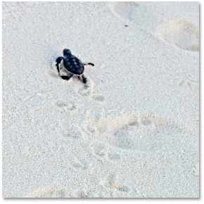
محافظت از خود
در گونه های بدون دلبستگی فقط 2-1% به بزرگسالی و تولید مثل می رسند
تهدیدهایی از طرف محیط، کمبود غذا، شکار، ضایعه، و بیماری
رها شدن-سر پای خود ایستادن

Slide 8
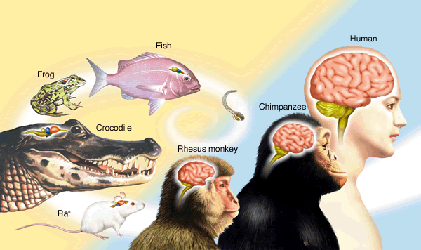

و مغز انسان حاصل چندین میلیون سال تکامل است

Slide 9
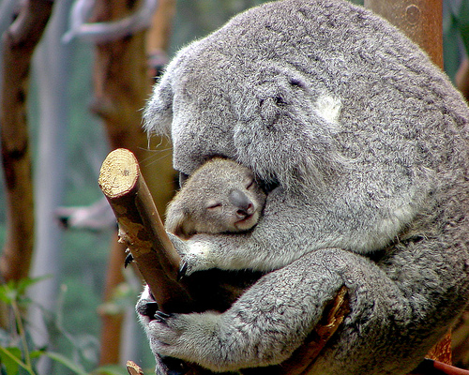

بچه های پستانداران به مراقبت نیاز دارند
بچه ی کمتر ولی

Slide 10
1859 (1249)ادامه مقدمه: داروین
داروین در «منشأ انواع» به تکامل قبل انسان پرداخته است و بقای اصلح
ولی در «پیشینیان آدمی» بر اهمیت اخلاق، وجدان، عشق و مراقبت در تکامل انسان پرداخته
تأکید بر اولی توسط نو-داروینی ها و یا روانشناسی عامه

Slide 11
نکته ی اصلی
داروین در «پیشینیان انسان»:
  دو بار بقای اصلح ذکر شده در حالیکه 97 عشق-92 اخلاق-200 ذهن و مغز
  نتیجه انتخاب طبیعی: آموزش-عادات-دین
کروپوتکین: یاری دو طرفه و نه جنگ در تنازع بقاء
به جای دنیایی پر از برنده ها و بازنده ها...
به قولی: برای نیاز همگان چیزهای کافی هست، البته نه برای طمع همگان
بنابر این: خودخواهی => «دلسوزی»
بودیسم: «بی خود» شدن-وحدت-هم پیوندی

Slide 12
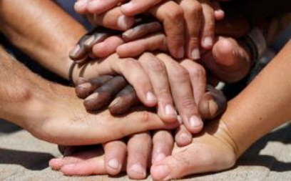


Slide 13
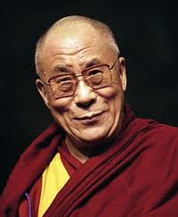
تعریف شفقت
حساسیت به رنج خود و دیگران با تعهد عمیق به تلاش برای تسکین آن
“…a sensitivity to the suffering of self and others , with a deep commitment to try to relieve it.”
The Dalai Lama (1995)

Slide 14
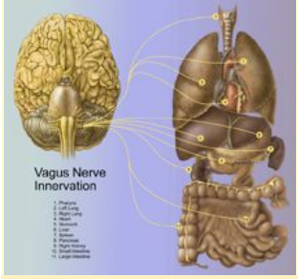
The Vagus Nerve
عصب واگ
اثر روی ضربان قلب
دوستی
تعلق
امنیت

Slide 15
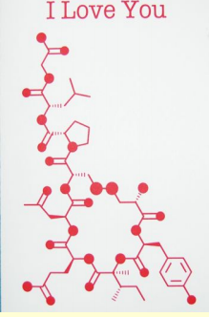
اکسی توسین
Oxytocin
مراقبت
محبت
شیردهی
شفقت
عشق

Slide 16
سیستم های هیجان
آرامش،ایمنی، پیوند
سائق، تهییج، حیات
متمرکز بر نخواستن/تعلق
ایمنی-مهربانی
آرام سازی
متمرکز بر منبع/مشوق
خواستن، حصول، پیشرفت، مصرف
فعالسازی
متمرکز بر تهدید
جستجوی حمایت/ایمنی
فعالسازی/بازداری
خشم، اضطراب، تنفر

Slide 17
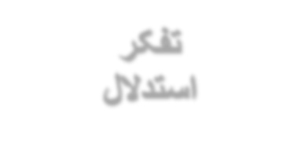
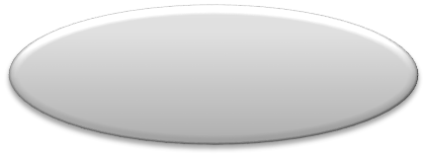
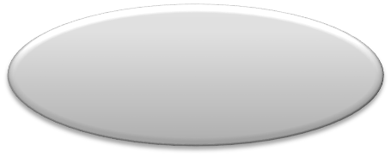



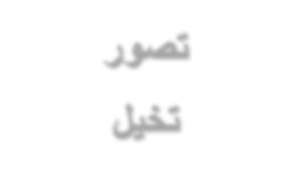



ذهن با شفقت
تفکر
استدلال
توجه
تصور
تخیل
شفقت
رفتار
انگیزش
هیجان

Slide 18

ذهن متمرکز بر تهدید
تفکر
استدلال
توجه
تصور
تخیل
تهدید
رفتار
انگیزش
هیجان

Slide 19
ذهن خود انتقادگر نیز ذهن متمرکز بر تهدید است
تفکر
استدلال
توجه
تصور
تخیل
خودانتقادی
رفتار
انگیزش
هیجان

Slide 20
ترس از دلسوزی به دیگران
دیگران ازت سوء استفاده می کنند
خیلی دلسوز باشم دیگران بهم خیلی متکی می شوند
نمی توانم مشکل دیگران را تحمل کنم/برتابم

Slide 21
ترس از دلسوزی از طرف دیگران
می ترسم اگر از دیگران بخواهم مهربان بشوند، نشوند
نگرانم که فقط دیگران دلسوز می شوند که چیزی ازم بخواهند
فکر می کنم اگر دیگران مهربان و حامی من باشند مانع درست می کنم

Slide 22
ترس از دلسوزی به خود
می ترسم در صورت تقویت دلسوزی به خودم، کسی می شوم که دوست ندارم
می ترسم در صورت دلسوزتر شدن، شخص ضعیفی می شوم
می ترسم در صورت تقویت دلسوزی به خودم، گرفتار احساس فقدان یا ماتم شوم

Slide 23
سایر تمرین ها
تصور دلسوزانه:
  شکل
  رنگ
  سایر
ارزشها و تعهد

